Slide 1


Мобильное приложение для поиска учебных партнеров StudyBuddy
Разработчик: Мататова Эмилия Сиеновна

Slide 2


Проблема и актуальность
Сложность поиска партнеров
Неудобство координации
Отсутствие платформы
Студентам трудно найти подходящих партнеров для совместной учебы.
Отсутствие единой платформы для организации учебных активностей.
Нет хорошего места для поиска единомышленников.

Slide 3

Актуальность решения
30%
75%
—
Повышение эффективности
Предпочтение студентов
Технологический
прогресс
Коллаборативное обучение увеличивает эффективность.
Студенты предпочитают работать в парах/группах.
Соответствие трендам на сегодняшний день.

Slide 4
Цели и задачи проекта
01
02
03
Интуитивный интерфейс
Система фильтрации
Управление запросами
Разработка удобного пользовательского интерфейса.
Реализация фильтрации по предметам и типам работ.
Создание механизма отправки и управления запросами.
04
05
Отображение запросов
Тестирование
Удобное отображение входящих/исходящих запросов.
Проверка работы всех компонентов приложения.

Slide 5
Основные функции приложения
Поиск партнеров
Фильтрация по предмету и типу работы.
Система запросов
Отправка, принятие, отклонение запросов.
Управление запросами
Разделение на входящие и исходящие.
Уведомления
Визуальные индикаторы новых запросов.
Профиль
Простая аутентификация по имени.

Slide 6
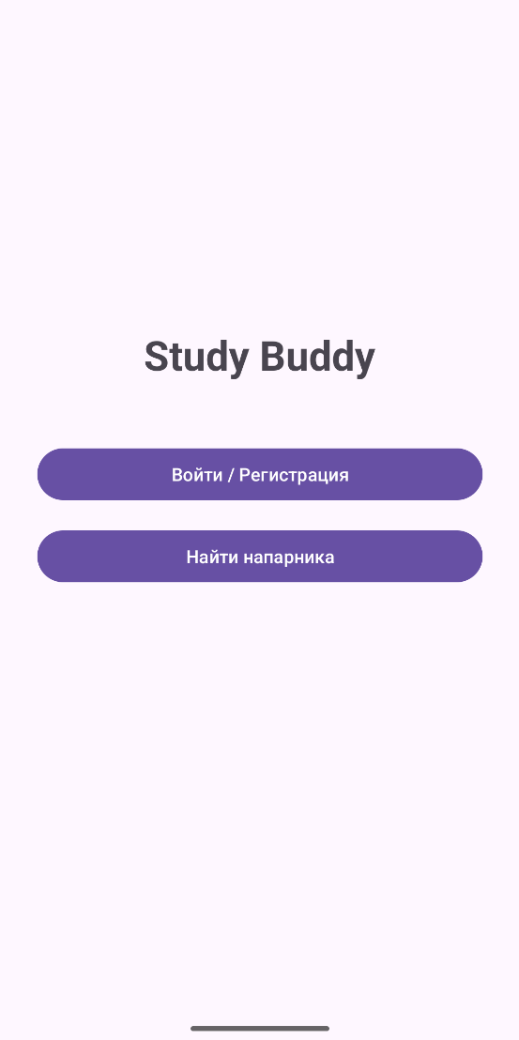
Как это работает?
Просто и понятно:
Входишь в приложение → пишешь свое имя
Выбираешь предмет → например, "Математика"
Выбираешь тип работы → например, "Подготовка к экзамену"
Нажимаешь "Найти напарника" → видишь список студентов
Выбираешь человека → отправляешь ему запрос
Он получает уведомление → принимает или отклоняет
Для кого создано:
🎓 Студенты вузов - для лабораторных и проектов
🏫 Ученики колледжей - для групповых работ
📚 Все, кто учится - для подготовки к экзаменам
👥 Люди на курсах - для практики вместе

Slide 7

Структура проекта
Study Buddy/
├── Activities/
│ ├── MainActivity (главный экран)
│ ├── LoginActivity (авторизация по имени)
│ ├── FindPartnerActivity (поиск)
│ └── MyRequestsActivity (запросы)
├── Adapters/
│ ├── UserAdapter (список пользователей)
│ └── RequestAdapter (список запросов)
├── Manager/
│ └── RequestManager (управление запросами)
└── Models/
├── Request (модель запроса)
└── RequestItem (элемент списка)

Slide 8
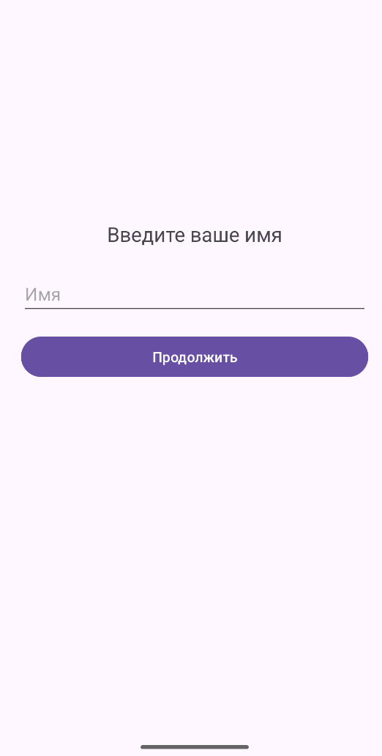

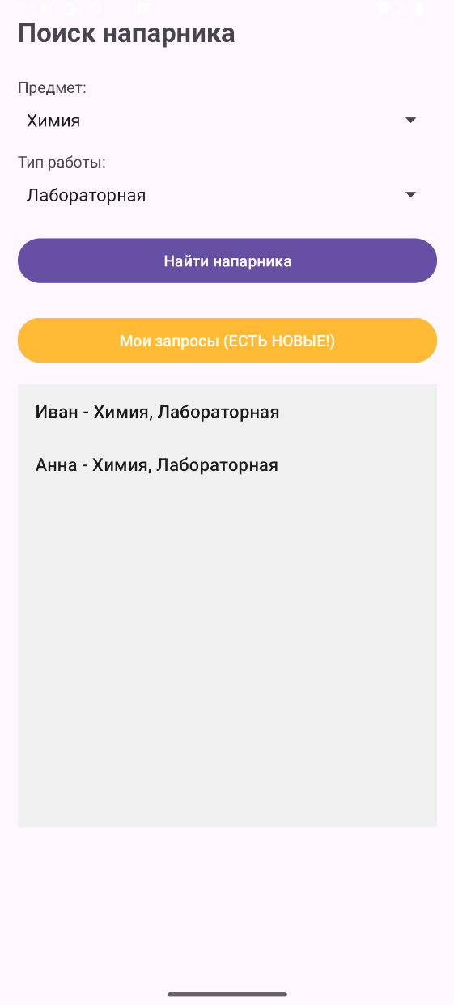
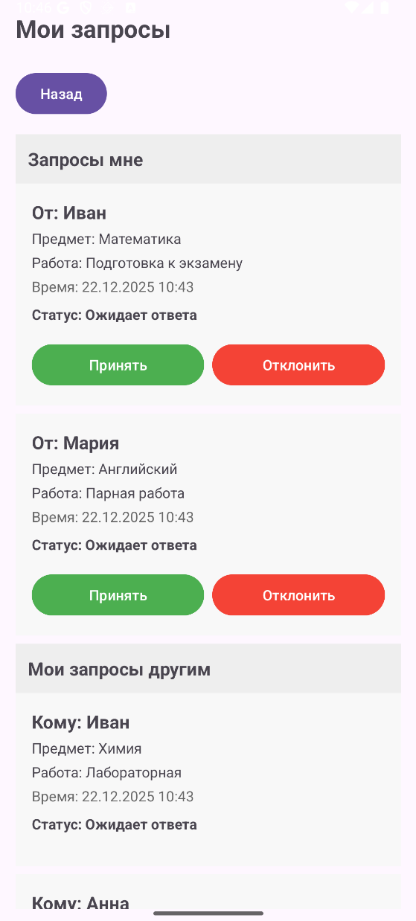
Основные экраны приложения
Экран входа
Главный экран
Экран поиска
Экран запросов
Поле для имени и кнопка "Войти".
Навигация к основным функциям.
Фильтры и список найденных пользователей.
Разделы "Входящие" и "Исходящие".

Slide 9
Возможности для развития
Краткосрочные улучшения
1
База данных (SQLite)
Push-уведомления
Расширение фильтров
Среднесрочные улучшения
2
Система рейтингов и отзывов
Встроенный чат
Календарь для планирования
Долгосрочные цели
3
Веб-версия приложения
Интеграция с колледжем
Мобильные версии для iOS

Slide 10

Заключение и выводы
📊 Итоги проекта
Достигнутые цели:
✅ Создано рабочее Android-приложение
✅ Реализован основной функционал
✅ Разработан удобный пользовательский интерфейс
✅ Протестирована работа приложения
Приобретенные навыки:
Разработка под Android на Java
Создание многоэкранных приложений
Перспективы:
Проект может быть расширен до коммерческого продукта
Актуальность решения проблем студентов
Полученный опыт применим в реальных проектах

